Slide 1
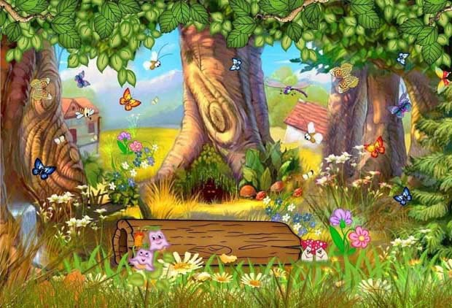
Экологический проект работы с детьми старшей группы
«Чудо – дерево»
Выполнила Попова А.А.

Slide 2
Задачи проекта
Расширять кругозор детей, пополнять и активизировать словарный запас, формировать навыки исследователя, развивать познавательную активность, формировать умения работать в коллективе, связывать обучение с жизнью, учить применять знания на практике.
Изучать взаимодействия дерева с окружающим миром, выявление пользы и вреда флоры и фауны экосистемы в ходе наблюдений и бесед. Исследовать функциональные особенности систем жизнеобеспечения дерева на Севере, их зависимости от времени года.
Развивать воображение, творчество, познавательный интерес, мышление, умение анализировать, сравнивать, обобщать. Отражать знания, полученные опытным путем, в различных видах деятельности (изобразительной, умственной, игровой). Изучать влияния деятельности человека на жизнь дерева.
Воспитывать бережное отношение к природе.
Привлекать родителей в совместную деятельность с детьми и педагогами

Slide 3
Выполнение проекта:
Работа с детьми:
занятия по ознакомлению с окружающим миром
Беседы
Чтение художественной литературы
Дидактические игры
Изо-деятельность
Исследовательская деятельность
Музыкальный развлечение
«В гости к лесовичку»
Работа с родителями:
Рекомендации:
«Прогулки, путешествия с детьми за пределами города в природное окружение»
Консультации: Совместная творческая деятельность:
«Красота в природе»
Оформление стенда в группе:
«Вместе отдыхаем и познаём»
Выставка «Чудо-деревья»
Создание книжек-самоделок

Slide 4
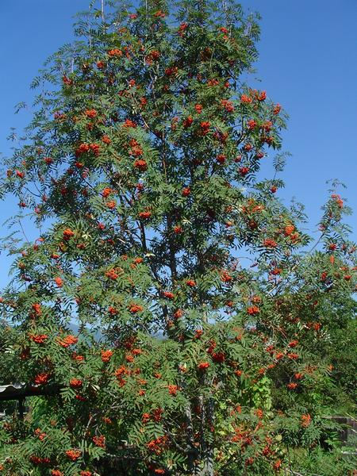
Стихи про деревья
«Рябина»
Красненькую ягоду Мне дала рябина. Думал я, что сладкую, А она - как хина.
То ли эта ягодка Просто не дозрела, То ль рябина хитрая Подшутить хотела?

Slide 5
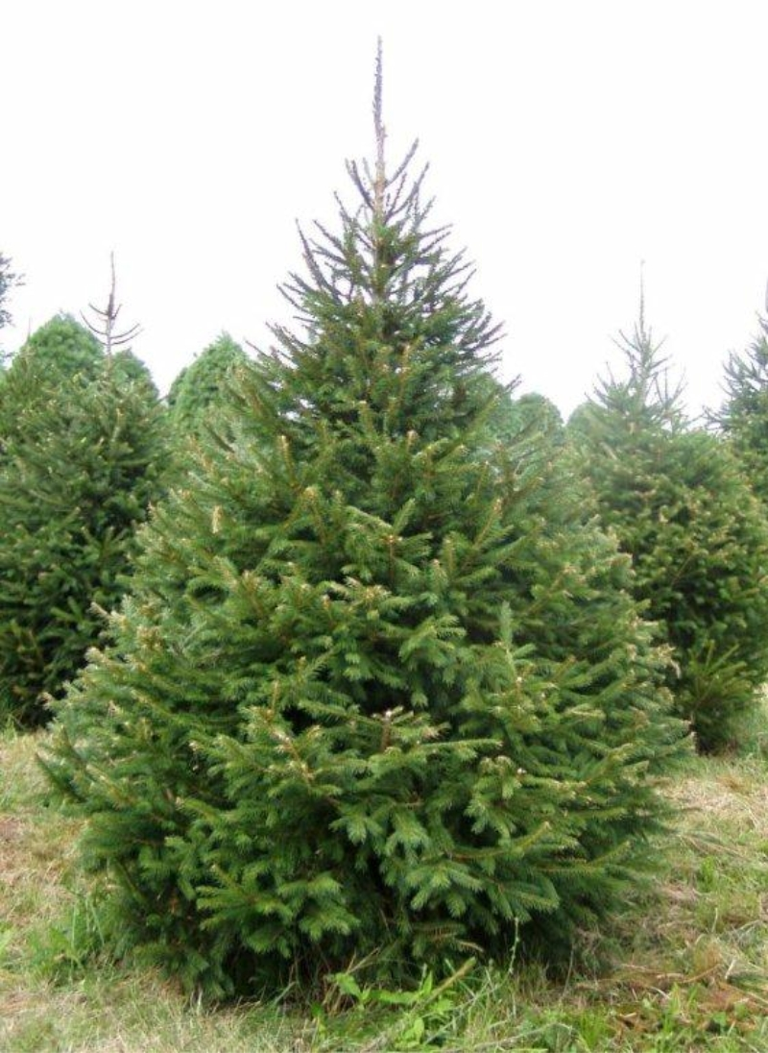
“Ёлочка”
Хорошо в тиши лесной при любой погоде! Только Ёлку стороной путники обходят. Летом ты колючая, Ёлочка пахучая! Но зимой, под Новый год самая ты лучшая! Опадёт листва с берёз, скинут листья клёны, Но останется в мороз Ёлочка зеленой. Станем Ёлку наряжать и поймём в тот вечер: На иголках ей держать украшенья легче! Вот зачем колючая Ёлочка могучая! Все деревья хороши! Самая ты лучшая!

Slide 6
Беседы с детьми о деревьях

Slide 7
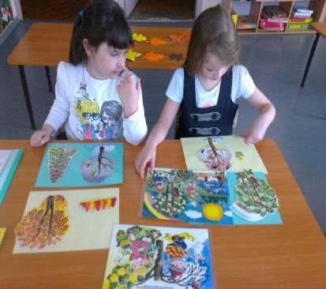
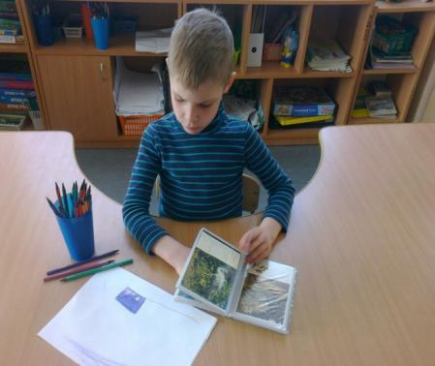
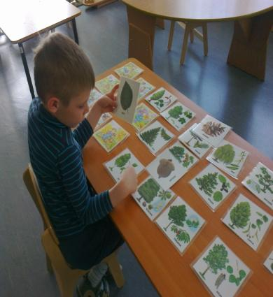
Дидактические игры
«Какое дерево»
«С какого дерева листочки»
«Деревья и кустарники»
«Найди дерево по описанию»
«Времена года»
«Четвертый лишний»

Slide 8
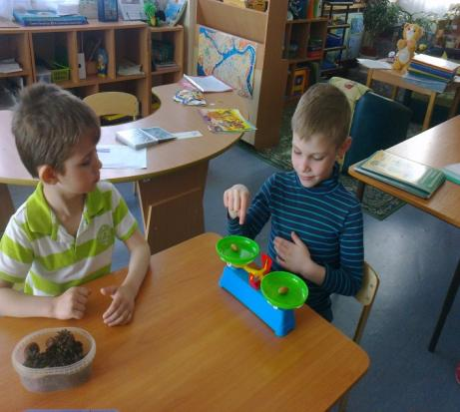
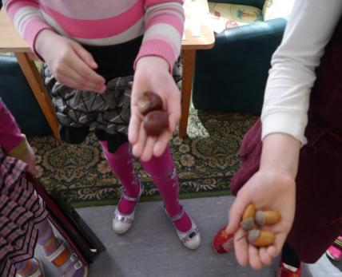
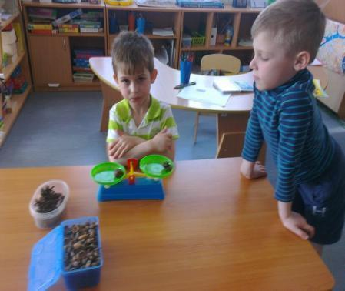
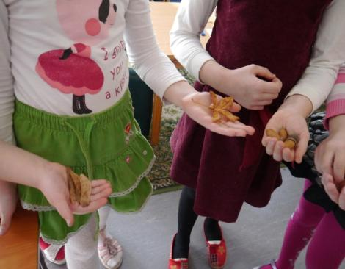
Наши исследования

Slide 9
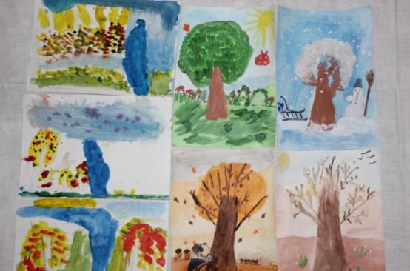
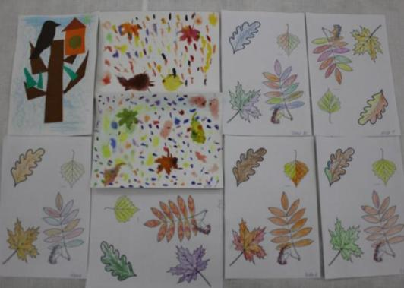
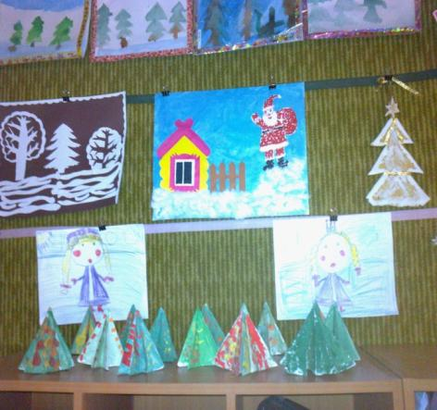
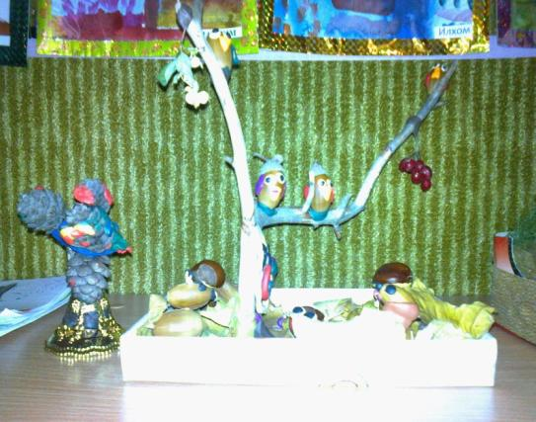
Наши работы

Slide 10
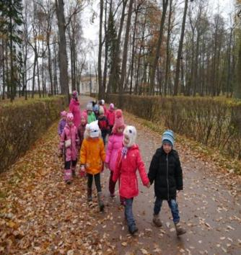
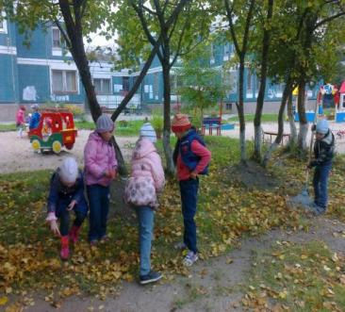
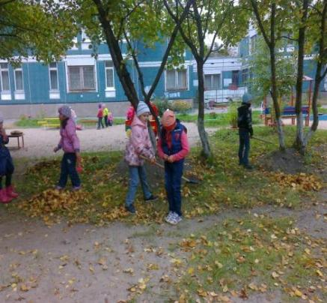
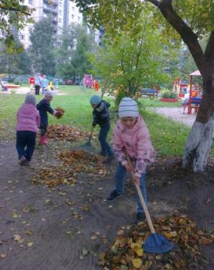
Ребята на прогулке

Slide 11
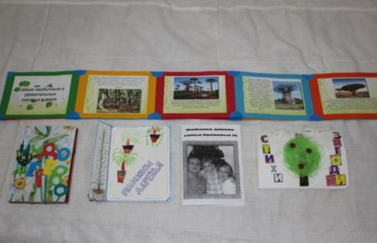
Творчество родителей

Slide 12
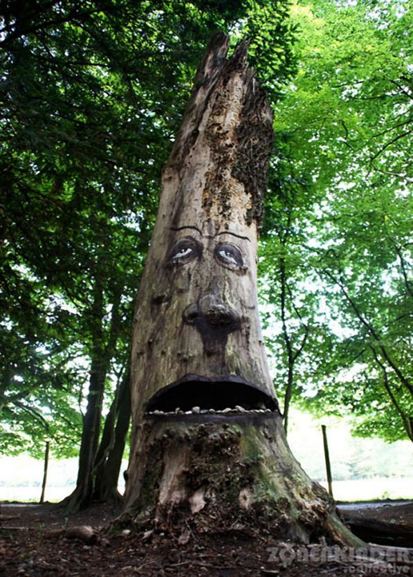
…В тонкорунности света Будем с ними честнее, Ведь они для планеты Человека роднее. Все когда-нибудь будет, И свершится поверье... Только помните, люди: Не губите деревья!

Slide 13
Спасибо за внимание

